Slide 1
ДОРОЖНЫЕ ЗНАКИ

Slide 2
ПРЕДУПРЕЖДАЮЩИЕ ЗНАКИ
ЗНАКИ ПРИОРИТЕТА
ЗАПРЕЩАЮЩИЕ ЗНАКИ
ПРЕДПИСЫВАЮЩИЕ ЗНАКИ
ЗНАКИ ОСОБЫХ ПРЕДПИСАНИЙ
ИНФОРМАЦИОННЫЕ ЗНАКИ
ЗНАКИ СЕРВИСА
ЗНАКИ ДОПОЛНИТЕЛЬНОЙ ИНФОРМАЦИИ (ТАБЛИЧКИ)

Slide 3
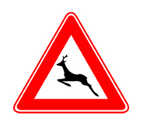


ПРЕДУПРЕЖДАЮЩИЕ ЗНАКИ
Предупреждающие знаки информируют водителей о приближении к опасному участку дороги, движение по которому требует принятия мер, соответствующих обстановке.

Slide 4
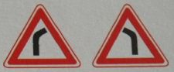



Slide 5

ЗНАКИ ПРИОРИТЕТА
Знаки приоритета устанавливают очередность проезда перекрестков, пересечений проезжих частей или узких участков дороги.

Slide 6




Slide 7

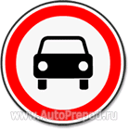

ЗАПРЕЩАЮЩИЕ ЗНАКИ
Запрещающие знаки устанавливаются перед участками дорог, на которых вводятся соответствующие ограничения, или в местах, где они отменяются.

Slide 8

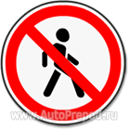

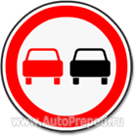
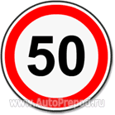

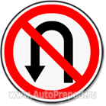

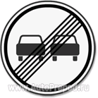

Slide 9



ПРЕДПИСЫВАЮЩИЕ ЗНАКИ
Разрешают движение только в направлениях, указанных на знаках стрелками.

Slide 10







Slide 11


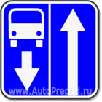
ЗНАКИ ОСОБЫХ ПРЕДПИСАНИЙ
Знаки особых предписаний вводят или отменяют определенные режимы движения.

Slide 12

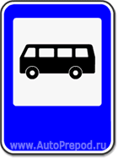



Slide 13


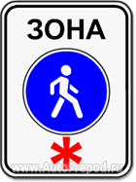
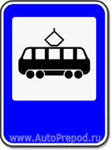

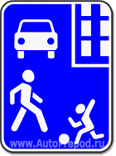

Slide 14
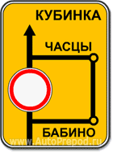
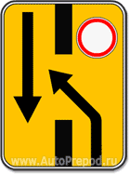

ИНФОРМАЦИОННЫЕ ЗНАКИ
Информационные знаки информируют о расположении населенных пунктов и других объектов, а также об установленных или рекомендуемых режимах движения

Slide 15



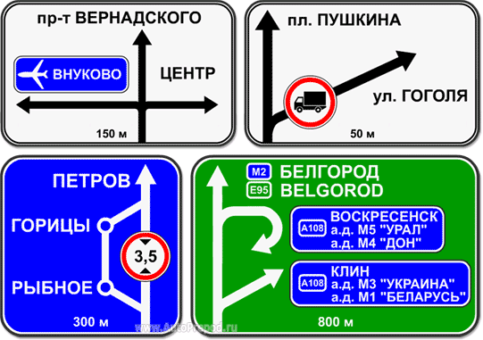


Slide 16

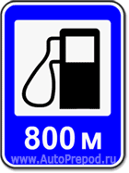
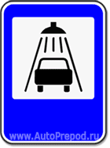
ЗНАКИ СЕРВИСА
Знаки сервиса информируют о расположении соответствующих объектов.

Slide 17





Slide 18



ЗНАКИ ДОПОЛНИТЕЛЬНОЙ ИНФОРМАЦИИ (ТАБЛИЧКИ)
Знаки дополнительной информации (таблички) уточняют или ограничивают действие знаков, с которыми они применены, либо содержат иную информацию для участников дорожного движения.

Slide 19

1. Какое значение для водителя велосипеда или мопеда имеет этот знак с табличкой?
Въезд запрещен. Запрещено движение налево и направо. Движение запрещено.

Slide 20
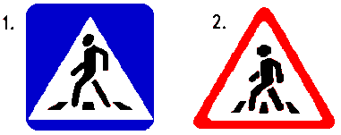
2. Какой из этих знаков обозначает место, где можно переходить дорогу?
1. Знак № 1.
2. Знак № 2.
3. Оба знака.

Slide 21

3. Что означает этот знак?
«Пешеходный переход» «Движение пешеходов запрещено» «Пешеходная дорожка».

Slide 22

4. Этот дорожный знак обозначает:
Полосу для движения маршрутных транспортных средств. Место остановки автобуса и (или) троллейбуса. Дорогу, предназначенную только для движения автобусов.

